Slide 1
請你猜一猜
你一定猜不到
開始

Slide 2
請問我喜歡什麼動物?
狗
鳥
貓

Slide 3

答錯了!
再試一次

Slide 4
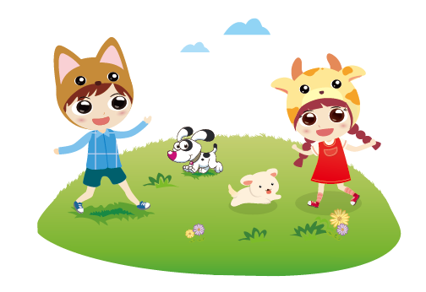
恭喜!答對了!
離開

